Slide 1
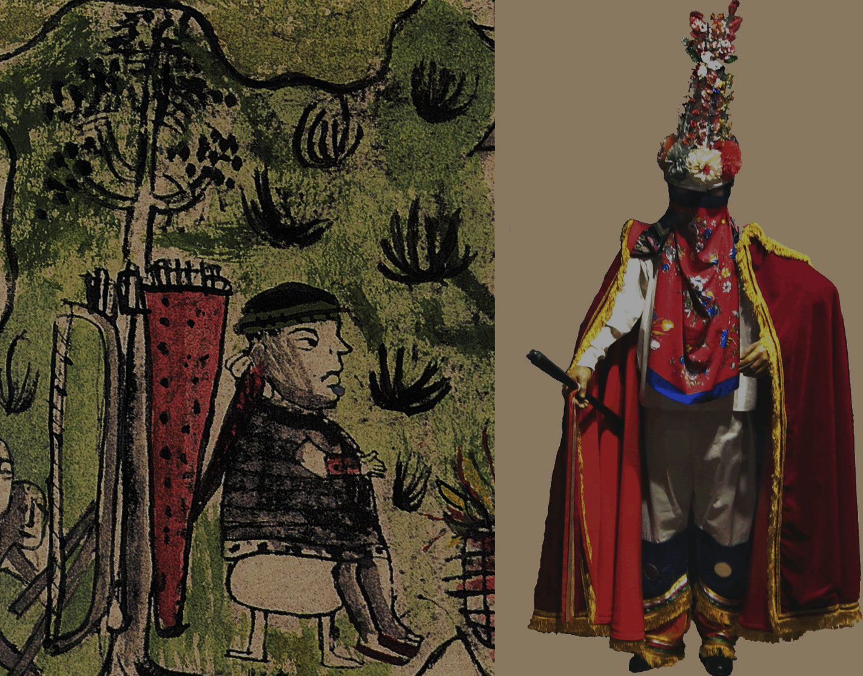

LOS PUREPECHAS O TARASCOS
Esta foto de Autor desconocido está bajo licencia CC BY-SA-NC
PROFR. MARIO PEÑA NUÑEZ

Slide 2
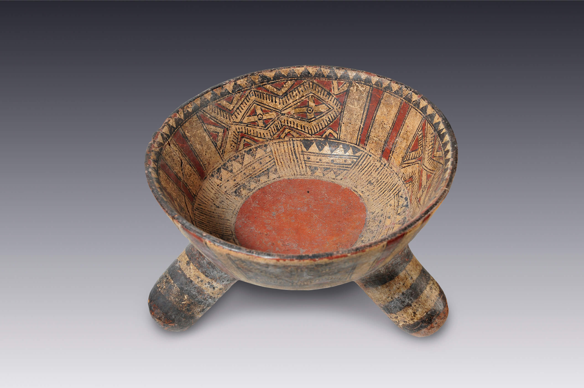
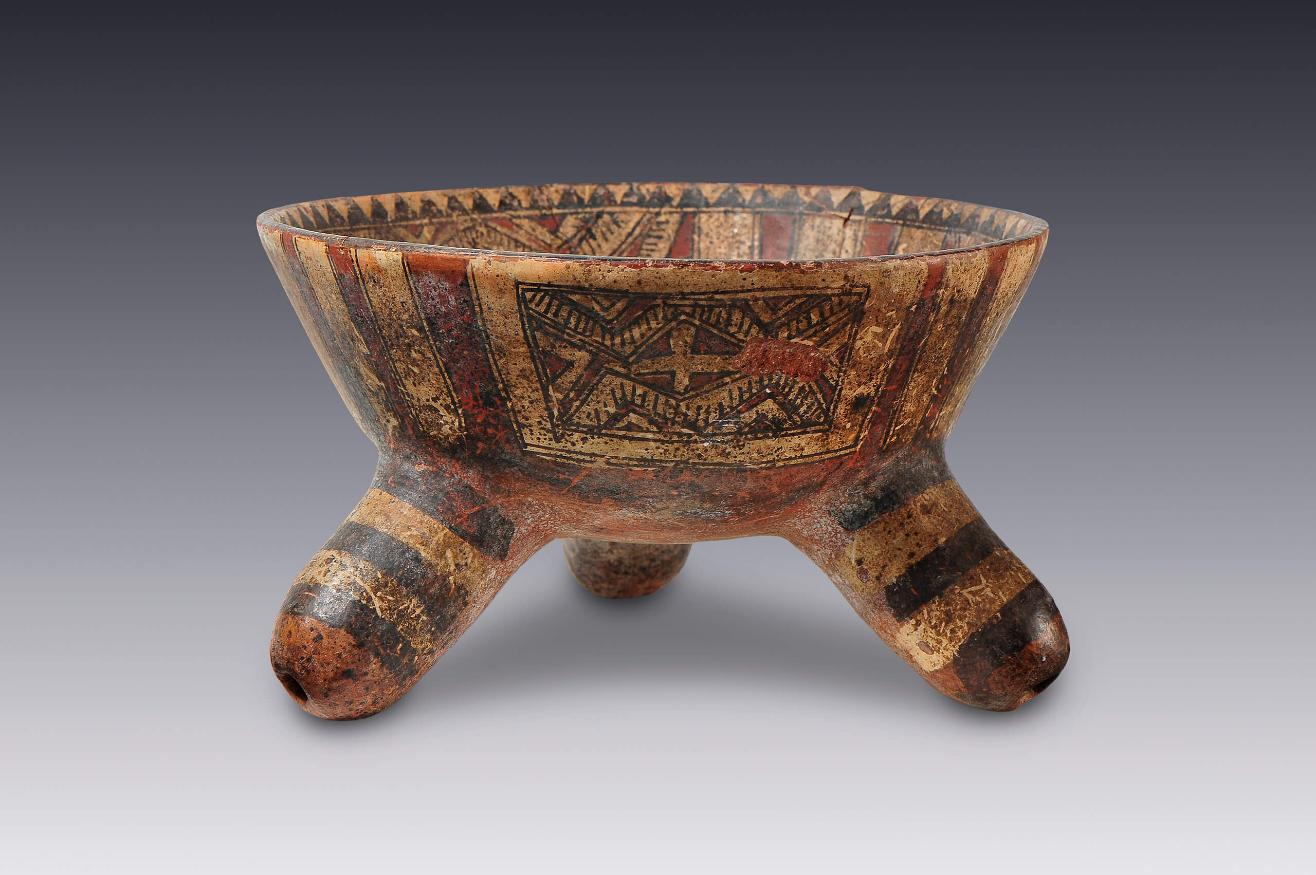
UBICACIÓN GEOGRÁFICA O ESPACIAL
En la región de MESOAMERICA, específicamente en la REGIÓN DE OCCIDENTE, integrada en los actuales estados de: MICHOACAN, JALISCO, GUANAJUATO, COLIMA Y LA PARTE NORTE DE GUERRERO.

Slide 3
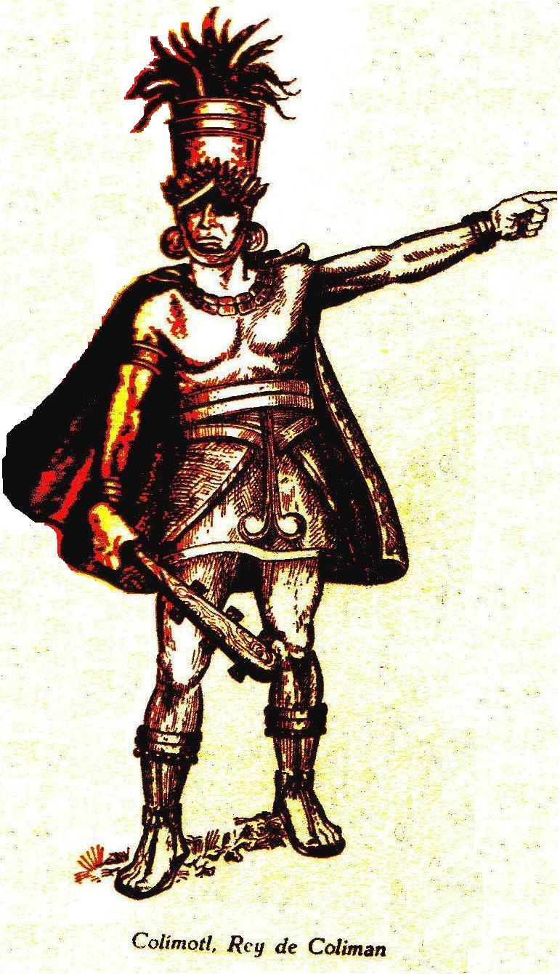
UBICACIÓN TEMPORAL Y ORIGEN
Fue una cultura del HORIZONTE POSTCLÁSICO.
No existe una referencia temporal que la ubique en el tiempo de manera específica, pero su esplendor y decadencia, se dio en los S. XV – XVI.
En cuanto a su origen, algunas leyendas narran que fueron parte de las tribus CHICHIMECAS que junto a los AZTECAS, migraron del Norte de México a MESOAMERICA. De tradición guerrera, fundaron el IMPERIO PUREPECHA / TARASCO, que se opuso al igual que los mayas a la conquista del IMPERIO AZTECA.
Esta foto de Autor desconocido está bajo licencia CC BY-SA

Slide 4
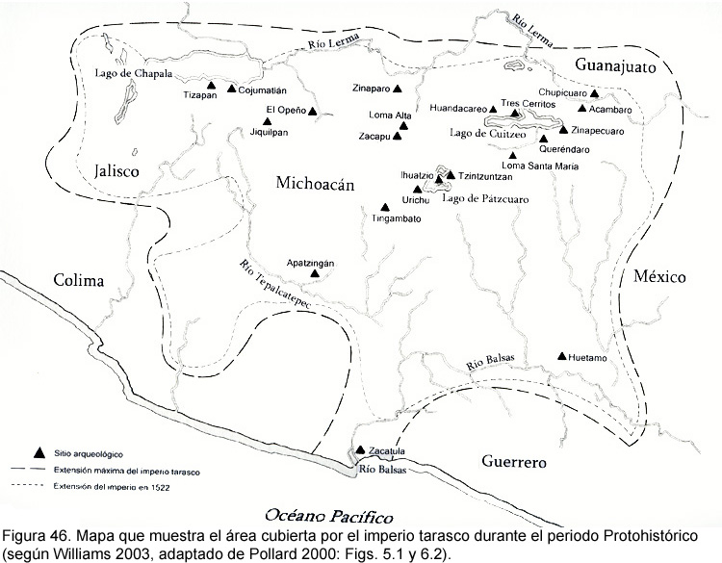
PRINCIPALES ASENTAMIENTOS
PATZCUARO
TZINTZUNT-ZAN
IHUATZO
ZACAPO
CARAPAN
TINGAMBATO

Slide 5
DESARROLLO HISTÓRICO
Destaca en su historia el héroe mitológico TARIACURI, que al igual que CE ACATL TOPILTZIN QUETZALTCOATL, de los TOLTECAS, funda el imperio purépecha o tarasco en su máximo esplendor.
A su muerte, el imperio se dividió en tres partes, cada una de estas gobernadas por su hijo y dos sobrinos:
HIQUINGARE = HIJO DE TARIACURI
HIRIPAN = SOBRINO DE TARIACURI
TANGAXOÁN = SOBRINO DE TARIACURI
Estos señoríos se unificaron para resistir la invasión azteca del conquistador AXAYÁCATL

Slide 6
DECADENCIA
Aunque se resistieron a la conquista AZTECA, a la caída de MEXICO-TENOCHTITLÁN EN 1521, los Tarascos/Purépechas, encabezados por el Señor TANGAXOÁN II, se rindieron ante Cortés a cambio de un tratado de paz y alianza, para evitar la muerte de sus vasallos.
Para 1531, Don Nuño Beltrán de Guzmán, primer oidor de La Nueva España, viola el tratado respetado por Cortés y saquea el territorio tarasco/purépecha, matando a TANGAXOÁN II, acusándole de traición y herejía. Mientras Cortés enfrentaba un juicio de residencia en España.
La Corona Española, castigo a Nuño Beltrán de Guzmán, quitándole su puesto de oidor y juzgándole por desobediencia y corrupción.

Slide 7
Actividades
INSTRUCCIONES: Lee con atención lo que se te pide y realiza cada una de las actividades que se te piden o contesta cada una de las preguntas que se te hacen, en tu cuaderno.
En un mapa de México, colorea de rosa, el territorio del imperio Tarasco/Purépecha y pégalo en tu cuaderno.
Investiga que significan las palabras TARASCO y PURPECHA
¿Quién fue TARIACURI y que hizo?
¿Cuáles fueron las principales ciudades Tarasco/purépechas?
Da el nombre del Señor Azteca que pretendió conquistar a los Purépechas/ Tarascos
Explica de que manera cayo el imperio Purepécha/ Tarasco

